Slide 1
КОРЕННЫЕ НАРОДЫ ЯМАЛА
МУНИЦИПАЛЬНОЕ БЮЖЕТНОЕ ДОШКОЛЬНОЕ ОБРАЗОВАТЕЛЬНОЕ УЧРЕЖДЕНИЕ
ДЕТСКИЙ САД «РЫБКА»
Салиндер Жанна Анатольевна, воспитатель 1 квалификационной категории
Январь, 2020

Slide 2
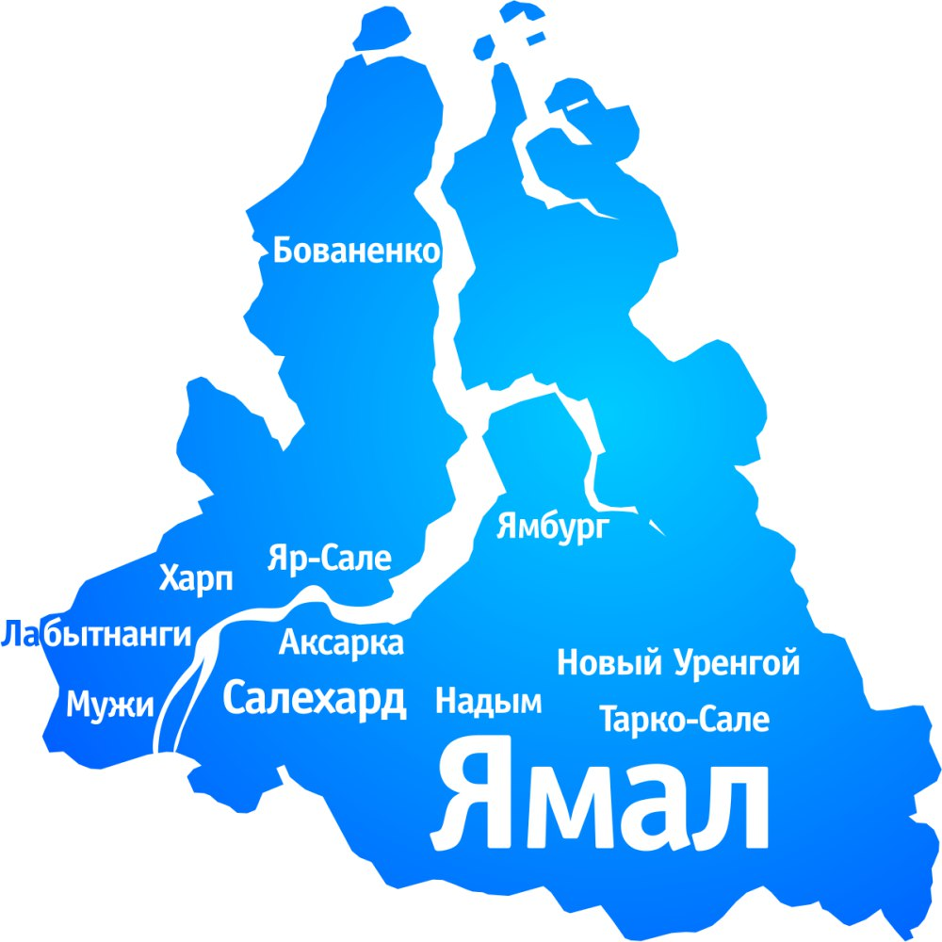
Историческая и географическая справка
Еще в средние века было известно, что в диких Северных краях находится великое богатство. О Златокипящей Мангазее рассказывали истории и легенды. Край был богат рыбой и пушниной, осетриной, олениной, соболями да рябчиками. Все это умело добывали ненцы – коренные жители Севера, занимаясь традиционными промыслами: охотой, оленеводством, рыболовством.
В советские годы на Крайнем Севере открыли новые богатства - «голубое топливо» и «черное золото». Именно отсюда в 1962 году с открытием Тазовского месторождения пошел Большой газ Ямала. А после открытия известных на весь мир месторождений - Русского, Уренгойского, Ямбургского и Заполярного - Ямало-Ненецкий автономный округ стали называть газовой провинцией России. Именно в Тазовском районе находятся самое большое в мире стадо оленей (около 200 тысяч голов), огромные запасы рыбы ценных пород и богатейшие подземные кладовые, которые, по оценкам специалистов, в предстоящие десятилетия будут определять уровень добычи газа по всей России. Но главная ценность района, его богатство – это люди, благодаря которым в XXI веке древние обычаи и народные промыслы гармонично сочетаются с новым экономическим мышлением.

Slide 3
10 декабря 1930 года в составе существовавшей тогда Уральской области был образован Ямальский (Ненецкий) автономный округ со столицей в Обдорске. Первоначально созданные в его составе Надымский и Тазовский районы в том же году были переформированы. Часть Надымского района была передана в Ныдо-Гыдоямский (ненецкий) тузрайон, с центром в поселке Ныда, территория которого охватывала полуострова Евай и Гыдоямский, правобережье Тазовской губы до реки Мессояха, Обско-Тазовский (Безымянный) полуостров и правобережье Обской губы до реки Надыма.
Тазовский район был организован по бассейнам рек Таз и Пур, с центром в поселке Хальмер-седе (ныне поселок Тазовский). Окончательно границы Тазовского (Нижне-Тазовского) района были установлены постановлением 1932 года в составе мыса Круглого с селением Ямбург-Сале, всей Гыданской чистой тундры, земли Гыда-я, полуострова Явай и всех островов Карского моря, расположенных между 73 и 77 меридианами восточной долготы. С 1934 года Тазовский район вместе с Ямало-Ненецким автономным округом входил в состав Обь-Иртышской, а затем – Омской областей.
В эти годы в районе началось строительство национальных поселков и факторий. Постепенно вырастали Юрибей, Гыда, Антипаюта, Находка и другие новые населенные пункты. В 1944 году была образована Тюменская область, в состав которой вошел Ямало-Ненецкий автономный округ. В том же году в Тазовском районе были образованы Антипаютинский, Таранский, Тибейсалинский и Ямбургский сельские советы. В 1946 году в него вошел Гыдоямский сельсовет. В 1959 году был упразднен Таранский сельсовет. В 1968 году Ямбургский сельсовет был переоформлен в Находкинский. В 1976 году Гыдоямский сельсовет был переименован в Гыданский. В 1975 году был образован Газсалинский сельсовет, а двумя годами позднее был упразднен Тибейсалинский сельсовет.
На начало 2020 года в Тазовском районе имеется 11 населенных пунктов, которые входят в 5 административно-территориальных единиц: поселок Тазовский, село Гыда, село Антипаюта, село Находка и село Газ-Сале.

Slide 4
ТУНДРОВЫЕ НЕНЦЫ
Не́нцы (ненец. не, ненач, ненэй, ненэц, ненэйне; устаревшее — самоеды, юраки) — самодийский народ, населяющий евразийское побережье Северного Ледовитого океана от Кольского полуострова до Таймыра. В 1 тысячелетии н. э. мигрировали с территории южной Сибири к месту современного обитания.
Из коренных малочисленных народов российского Севера ненцы являются одним из самых многочисленных. В России проживают 41 302 ненцев, из которых около 27 000 проживали в Ямало-Ненецком автономном округе.
Ненцы делятся на две группы: тундровые и лесные. Тундровые ненцы являются большинством. Тундровые, расселяются в зоне тундры от Кольского полуострова (с конца ХIХ в.) до правобережья низовья р. Енисей (территории Мурманской обл., Архангельской обл. — Ненецкий АО, Тюменской обл. — Ямало-Ненецкий АО, Красноярского края — Долгано-Ненецкий (Таймырский) АО).

Slide 5
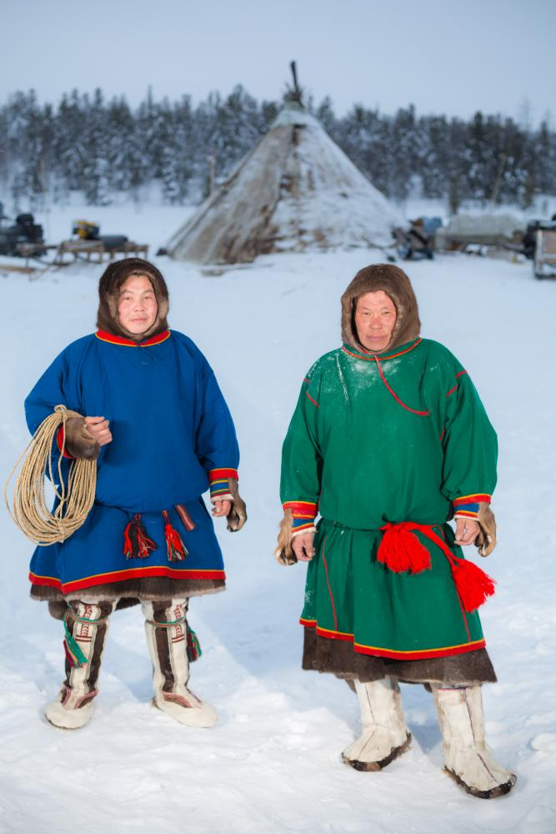
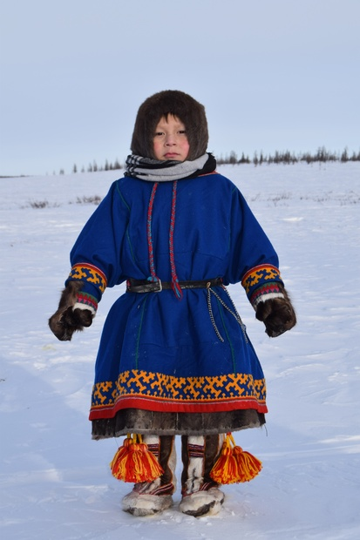
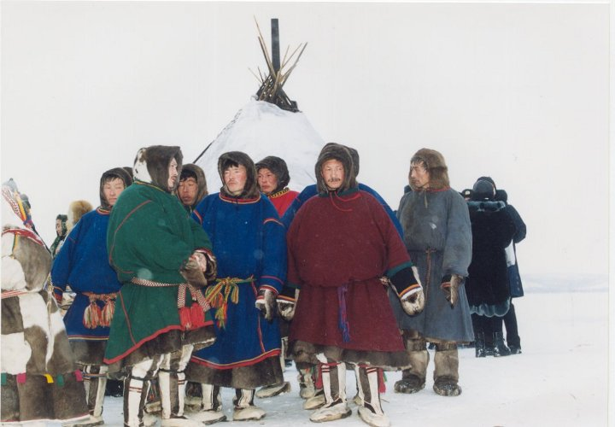
МАЛИЦА
Мужскую меховую одежду ненцы называют малицей. Шьют из их из меха оленя. Украшают орнаментом из кусочков разноцветного сукна. Малицу часто называют индивидуальным чумом, так как подобно чуму она надежно защищает человека от холода. Шапку и рукавицы пришивают к малице, чтобы ветер не задувал.

Slide 6
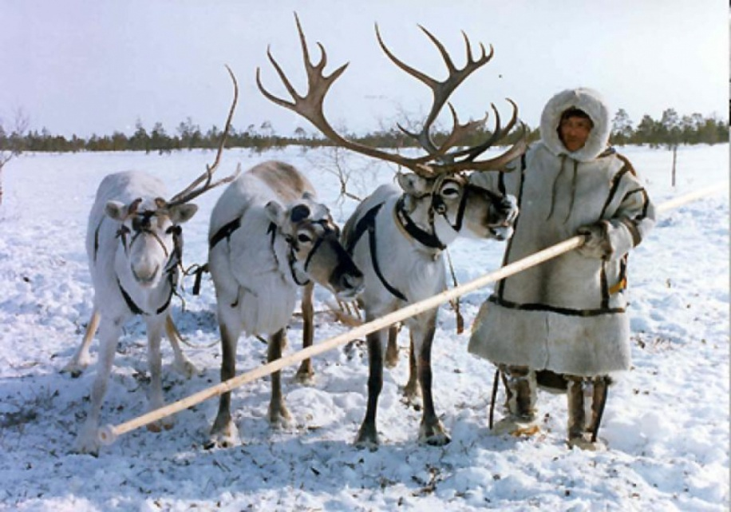
Совик (гусь)
В морозы на малицу ненцы надевают совик. Совики бывают летние и зимние. Эта одежда отличается от малицы и шьется мехом наружу, ворсом вниз из плотной шкуры осеннего или зимнего оленя. Совик может не иметь рукавиц, но имеет капюшон с опушкой из оленьего меха с длинным ворсом или из хвостов песца. Носят его без пояса, он является одеждой для улицы, и в чум обычно его не вносят, а оставляют на нартах.

Slide 7
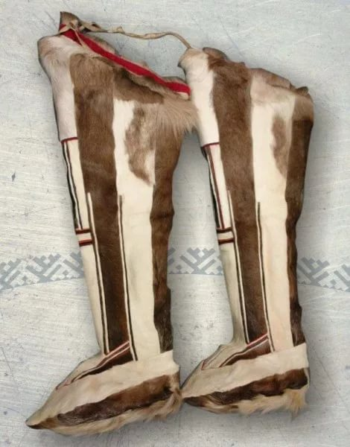
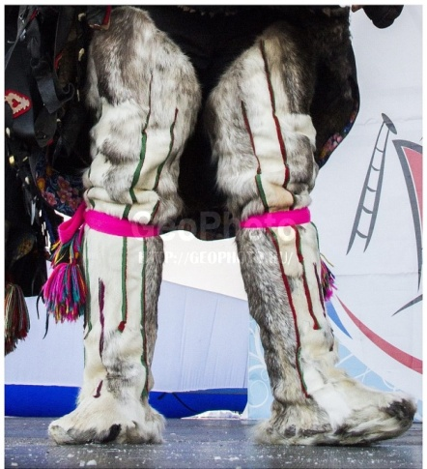
МУЖСКАЯ ОБУВЬ
Мужскую обувь – «кисы» – шьют из камуса. От женской обуви они отличаются горизонтальными полосами из белого камуса с кантиком из разноцветного сукна. Эта полоса является продолжением носовой части мужской обуви. Камус разрезают пополам, если есть надобность, надставляют ширину. Ворс обязательно должен смотреть друг на друга. А в центре носка, чуть ниже подъёма ноги, вшивают небольшие вставки трапециевидной изогнутой формы. Сшивают их с носком при помощи полосок меха.
На «кисы» уходит 16 оленьих ног. Голенища обуви длинные, верхний край срезается наискосок, внутрь надевают меховые чулки – «чижи», покрой которых сходен с покроем «кисы». Для подошвы используют мех с лобной части головы оленя или щетку – шкурку с оленьих копыт. «Кисы» с помощью тесемок прикрепляются к поясу, а под коленями подвязываются красивыми шнурками, сплетенными из разноцветных ниток.
«Чижи» – меховые чулки – шьют из телячьей шкуры и носят мехом внутрь. Со стороны мездры их украшают полосками красивой ткани или сукна. К верхней части чулок с передней стороны пришивают длинные тесемки, с помощью которых они привязываются к кольцам, пришитым к поясу.
Нарядную, праздничную обувь шьют обычно из белых или пестрых оленьих ног, украшая ее разным орнаментом.

Slide 8
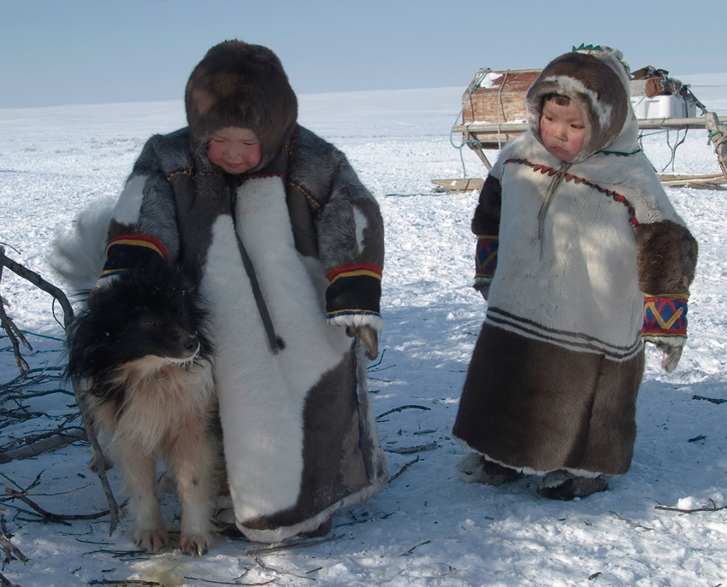
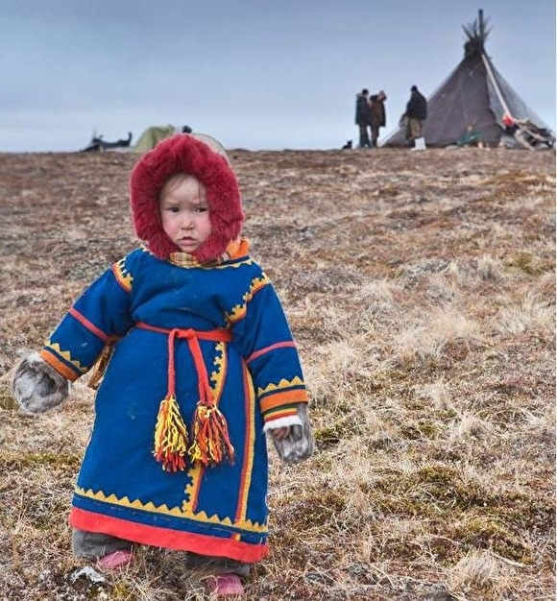
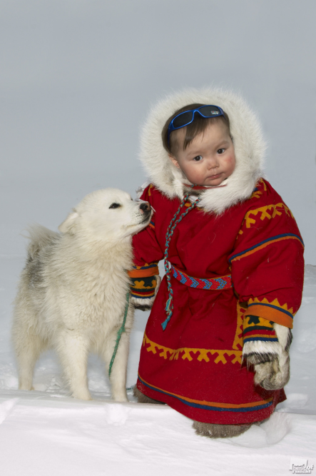
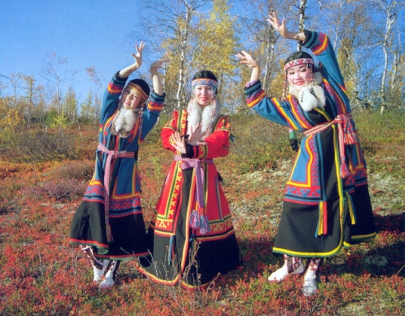
УКРАШЕНИЕ НАЦИОНАЛЬНОЙ ОДЕЖДЫ НЕНЦЕВ ОРНАМЕНТАМИ

Slide 9
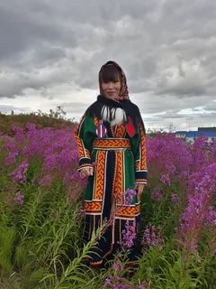
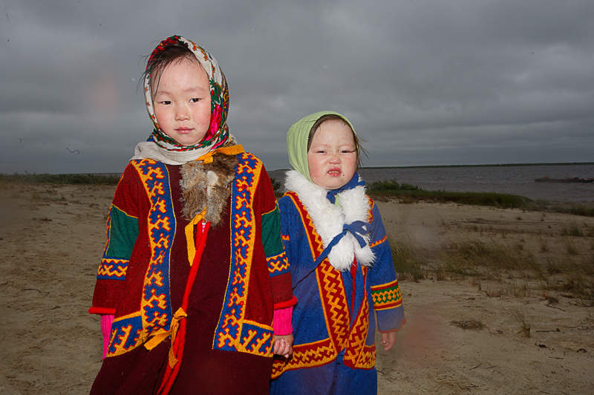
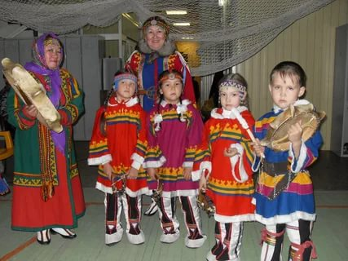
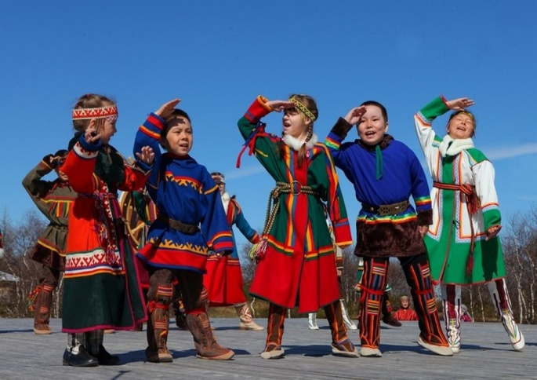
Летняя ягушка Летняя ягушка- называется «ной паны», т.е. суконная одежда. Следует отметить, что такая одежда часто богато украшается вшивным орнаментом из цветного сукна на плечах , по бортам и обшлагам рукавов. Её обычно носят с поясом. Пояс плетут из разноцветных ниток длинной до трех метров, с обоих концов он завершается кистями. Пряжка пояса представляет собой медное кольцо с двумя-тремя перекладинами, расположенными одновременно и вертикально.

Slide 10
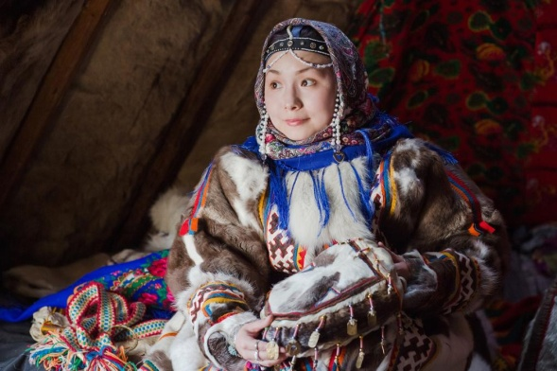
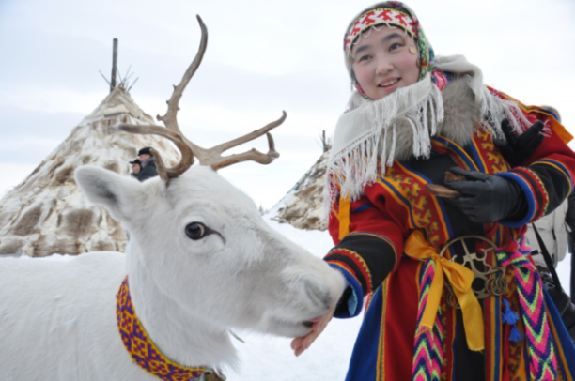
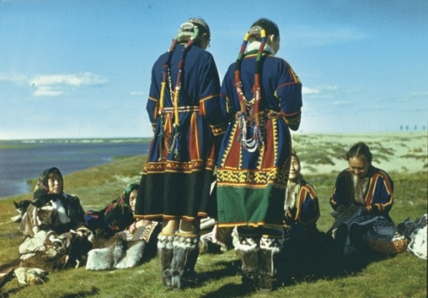
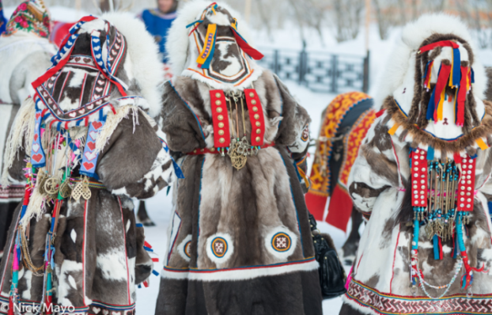
ЯГУШКА Зимой ненки носят ягушку – женскую верхнюю одежду с разрезом впереди, украшенную полосами орнамента из белого и темного камуса, вставками из цветного сукна. Ягушка двухслойная, шьют ее мехом внутрь и наружу. Она распашная, полы ее соединяются встык с помощью кожаных завязок. К рукавам пришивают рукавицы из камуса с отверстием для вынимания рук. Женская одежда (суконная или меховая) часто украшается мозаичным орнаментом, имеет пришитый воротник из кусочков белого меха. В качестве поясков служат узенькие полоски цветных лоскутков. Мотивы узоров , их композиционный строй, цвета каждая женщина подбирает сама.

Slide 11
ЛЕСНЫЕ НЕНЦЫ
Ненцы (старинное название — самоеды, юраки) — коренное население Евразийского Севера России. По переписи 1989 г. численность ненцев составила 34,3 тыс. человек. Выделяются две этнические группы: тундровые ненцы и лесные ненцы, различающиеся по фамильнородовому составу, диалекту, некоторым особенностям культуры. Язык ненцев относится к самодийской группе уральской языковой семьи, разделяется на два диалекта — тундровый и лесной. На лесном диалекте говорят 57% ненцев. На территории ХМАО проживают только лесные ненцы. Самоназвание лесных ненцев — нещанг ("человек"), старое название — казымская или кунная самоядь. Название пян хасова ("лесные люди") дано им тундровыми ненцами. Традиционные районы проживания — верхнее и среднее течение реки Пур, увал Нумто от верховьев рек Казым, Надым, Пим до верховьев реки Аган. По антропологическому типу принадлежат к уральской переходной расе. В настоящее время насчитывается около 2000 лесных ненцев.

Slide 12
Еще несколько десятилетий назад для рыбной ловли иногда использовались плетенные из ивового лыка сети и невода, а в качестве грузил употреблялись куски мамонтовых ребер и оленьих черепов. Рыболовство осуществлялось с помощью запорных сооружений на небольших речках, а также сетевой ловли и неводьбы на проточных озерах. Основным летним транспортом служили лодки долбленки (обласа) из сосны или кедра, зимним — запряженные оленями нарты, лыжи. Оленеводство лесных ненцев характеризуется незначительным размером стад (от 10 до 300), полувольной системой выпаса с использованием деревянных заграждений (коралей) и дымокуров. Домашние олени обеспечивали транспортные нужды и частично потребности в пище. Важное значение имела охота в зимневесенний период на дикого оленя и лося посредством засек или загоном. Осенью, весной и добычи пушного зверя (соболя, лисицы, росомахи) применяли капканы, черканы и слопцы. Белку промышляли с помощью лука и стрел. Традиционным жилищем лесных ненцев является чум (мят) — каркасная конструкция из 2540 шестов и покрышек (нюков) илетом охотились на боровую и водоплавающую дичь. Для з оленьих шкур (зимой) и бересты (летом).

Slide 13
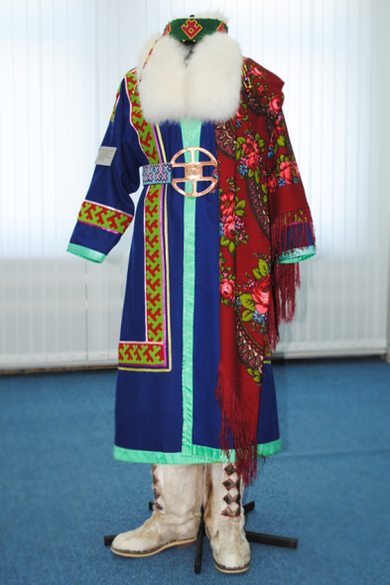
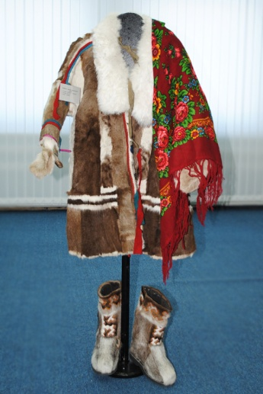
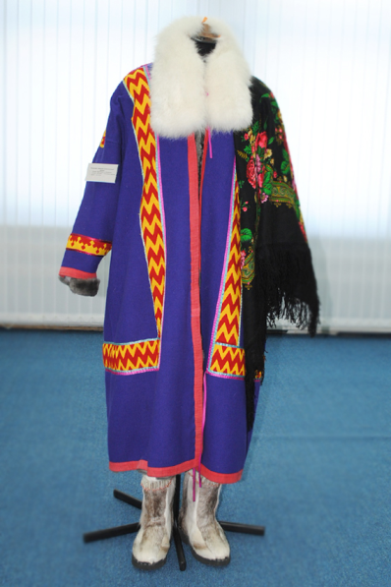
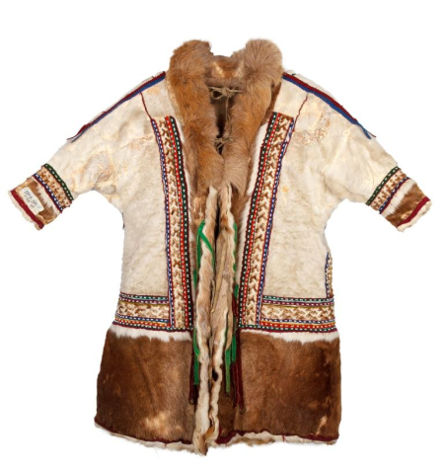
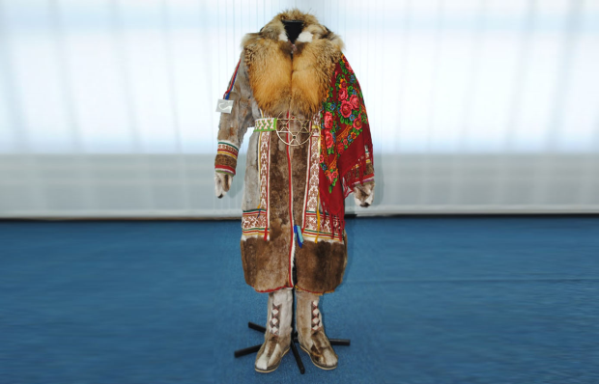
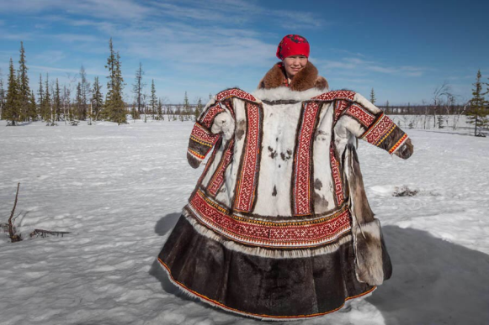
Традиционная одежда и обувь шьется из шкур домашних и диких оленей. Женской одеждой является ягушка — распашная двухслойная шуба мехом внутрь и наружу.

Slide 14
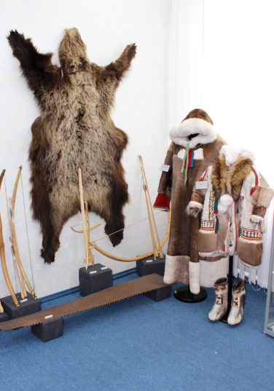
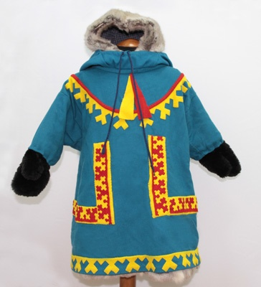
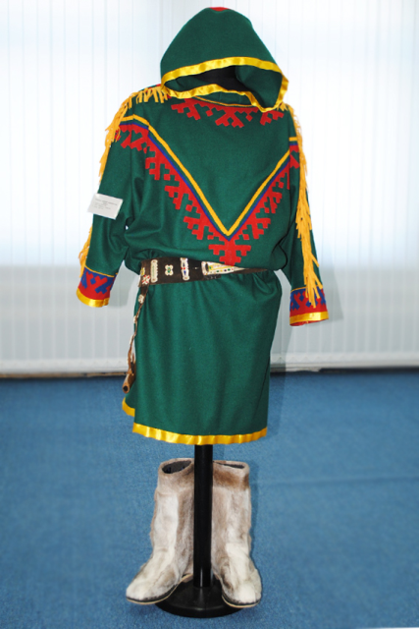
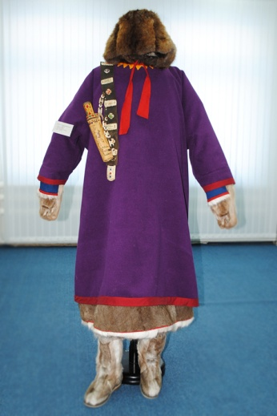
Мужская одежда состоит из малицы (глухой одежды мехом внутрь с капюшоном и рукавицами), маличной рубахи, сшитой из сукна, и совика (верхней одежды мехом наружу).

Slide 15
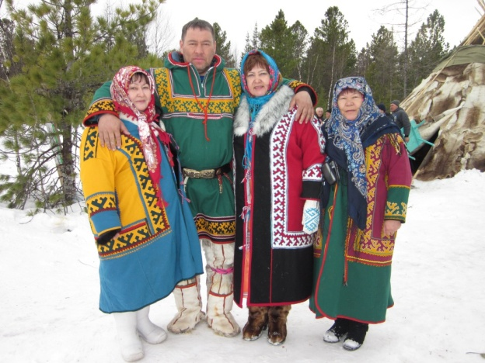
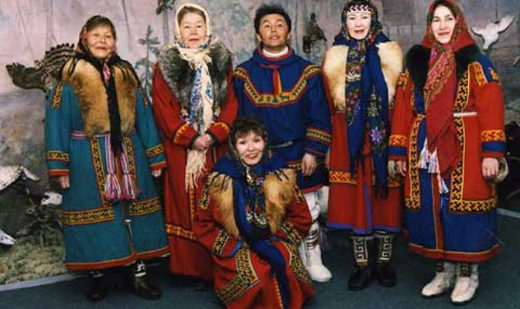

Slide 16
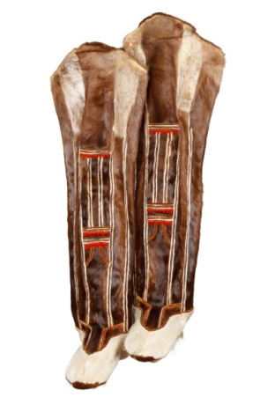
Пимы женские – ненецкая национальная меховая обувь, которую ненецкие женщины шьют сами. Пимы - очень удобная при долгой ходьбе, тёплая и лёгкая обувь. Состоят пимы из сшитого мехом внутрь чулка и нижней части, сделанной из камуса мехом наружу. На женские пимы расходуется около восьми камусов. Покрой женских пимов несколько отличается от покроя мужских: передняя полоса камуса гораздо уже и заканчивается узким мыском, не доходя до носка. Узор делается также значительно ниже – на самом мыске. Возможно, это связано с тем, что женская одежда длиннее мужской и узор делается ниже, чтобы он был виден. По указанным признакам женские пимы всегда можно отличить от мужских.
Пимы мужские – ненецкая национальная обувь, которая шьётся вручную из камуса (шкура, снятая с ног любимого или особого оленя). Созданию обуви для мужчины уделяется особое внимание, потому что мужчина больше других людей в стойбище занимается тяжёлым физическим трудом. Поэтому шкурки обрабатываются, разбираются и подготавливаются ненецкими мастерицами задолго до начала пошива. На мужские пимы расходуется до десяти камусов. Швы у пимов внутренние, то есть по шерсти. Для пошива пимов используют оленьи жилы или покупные прочные нитки. Подошва делается обычно из щёток с ног оленя, иногда из меха со лба оленя, при этом на подошве ворс направлен назад. Мужские пимы по покрою и рисунку существенно отличаются от женских. Традиционный орнамент мужской обуви очень лаконичен, что говорит о безупречном вкусе мастерицы.

Slide 17
ДЕТСКАЯ ОДЕЖДА
Всех малышей — и мальчиков, и девочек — одевают одинаково. Для них шьют меховую одежду, по покрою напоминающую мужскую одежду для взрослых. Рукавички пришивают таким образом, что они образуют единое целое с рукавами; с внутренней стороны рукавов пришивают колокольчики. Мать по звуку колокольчиков всегда может определить, где находится малыш.
Летнюю детскую одежду шьют из замши — кожи оленя без ворса, зимнюю — из оленьего меха. Детские вещи по покрою напоминают взрослые, но украшаются более простым орнаментом: заячьи ушки, головки. По традиции для шитья используют нитки, изготовленные из оленьих сухожилий, так как они гораздо прочнее фабричных. Чтобы одежда была теплее, стараются делать как можно меньше швов. Для плотности шва между кусками меха про­клады­вают узкую полоску сукна или длинный волос с шеи оленя.
В наши дни лесные ненцы пользуются как национальной, так и современной одеждой. Часто она передается от старших детей к младшим. У каждого ребенка есть нарядная одежда, которую надевают, когда едут в гости или просто в дальнюю дорогу.

Slide 18
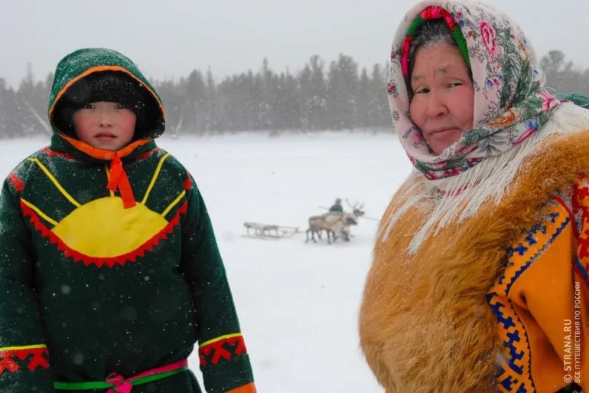
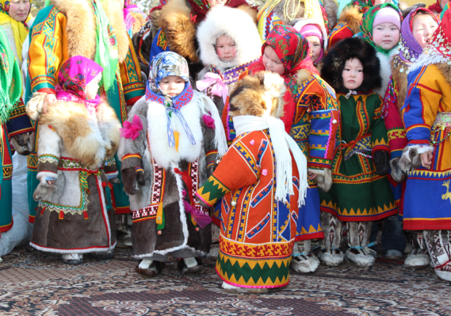
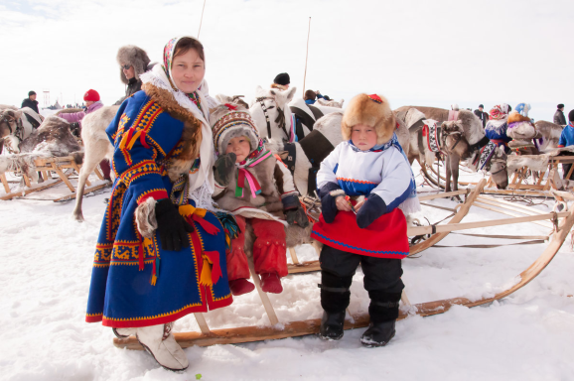
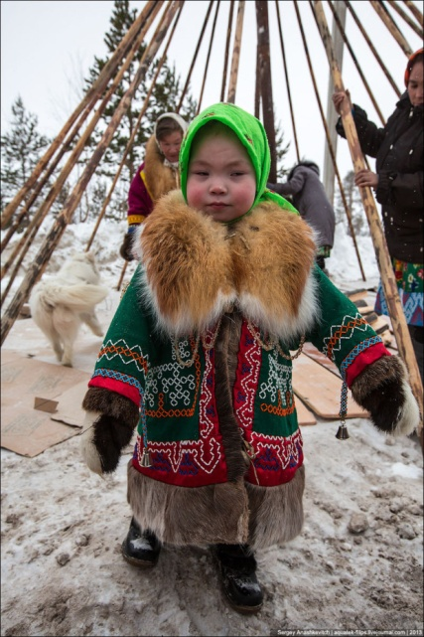
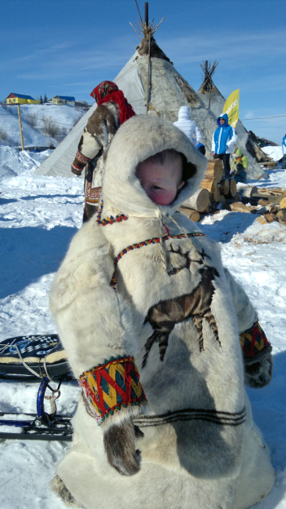
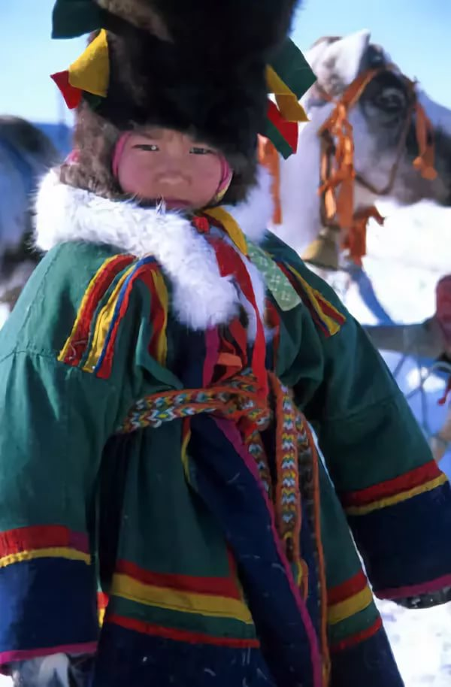
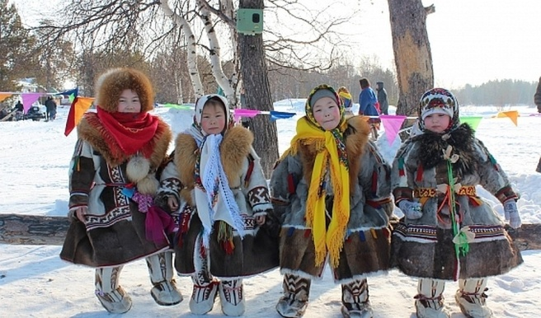

Slide 19
ХАНТЫ

Slide 20
Ханты — коренное население сибирского севера. Относятся к угорским народам, наряду с манси. Этот малочисленный народ сумел сохранить свою культуру до наших дней. Отдельные группы хантов и сейчас живут согласно древним традициям и обычаям.
По разным данным, количество хантов исчисляется 31 000-35 000 человек. В составе этноса выделяют 3 группы: Северные, южные, восточные.
Население из южной группы перемешалось с татарским и русским вследствие близости проживания.
Ханты проживают преимущественно на территории Тюменской области, в ХМАО, ЯНАО (Ханты-Мансийский и Ямало-Ненецкий автономные округа). Незначительная часть находится в Томской области, Казахстане, Украине. Расселение по Тюменской области примерно таково 60% — ХМАО, 30% — ЯНАО.
Ханты разговаривают на хантыйском (остяцком) языке, который принадлежит к угорской ветви уральской языковой семьи. Туда же относятся мансийский и венгерский. Его особенностью является наличие множества диалектов.
Как и у многих других народов, христианизация хантов была насильственной. До нее религиозные верования определялись анимизмом, шаманизмом. В особенности сильно христианизация коснулась южной этногруппы, так как они подверглись влиянию русских переселенцев. Себя представители этого народа называют хантэ — человек. В финно-угорских языках похожие слова обозначают сообщество. Также их самоназвание кантэк, то есть — Кондинские люди (по названию реки Конда). Старое название хантов — остяки. Этот термин происходит от слова «иштяк», что значит «чужак». Самоеды (коренные народы Сибири) звали их ярган от слова «яра» — чужой.
Северные и восточные ханты до сих пор придерживаются изначальной системы верований.

Slide 21
ОДЕЖДА
Для создания одежды ханты использовали главным образом шкуры животных (оленей, собак, диких зверей). В южных областях выращивали лен, коноплю, ткали из них полотна, шили рубахи и штаны. Конопляные волокна очень прочные, хорошо держат тепло. Женские рубахи были прямого кроя, с присборенным воротом. Северные ханты ткачество не знали. Самым древним видом одежды было платье из рыбьей кожи. Сейчас такие экземпляры можно увидеть в музеях северной культуры. Халаты из рыбьей кожи надевали для защиты от дождя, на рыболовных промыслах. Основным видом одежды хантов всегда были меховые распашные одеяния. Это одежда свободного покроя, типа халатов, сшитая из выделанных шкур, завязывающаяся на пояс.
Позднее ее вытеснили промысловые виды с глухим покроем, которые популярны до сих пор. Они представляют собой туники длиной ниже колена с капюшоном. Их шьют мехом внутрь. Детали одежды сшивают сухожильными нитками. Отделкой служат беличьи хвостики, ушки, полоски меха контрастных цветов. Женские парки не отличаются от мужских, но отделываются богаче. Из меха разных расцветок выкладывают национальные орнаменты. Типичными рисунками являются: «оленьи рога», «лисьи уши», «сидящая собака».

Slide 22
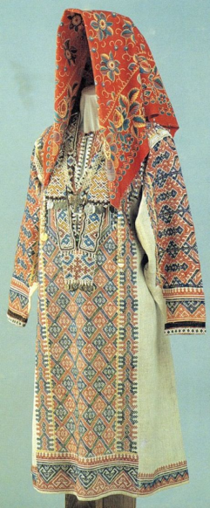
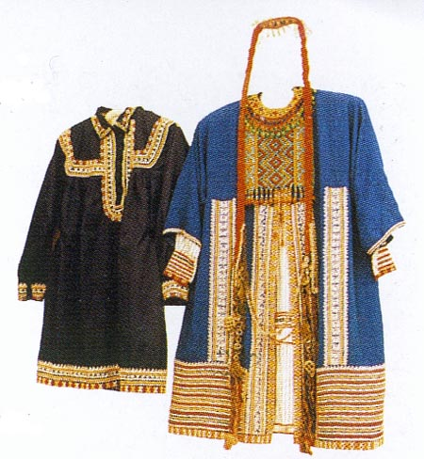
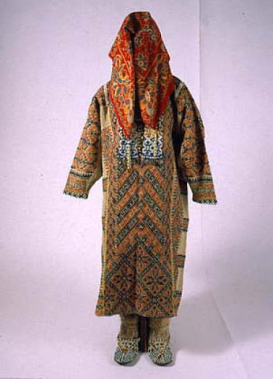
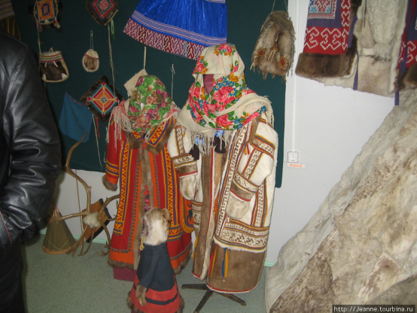
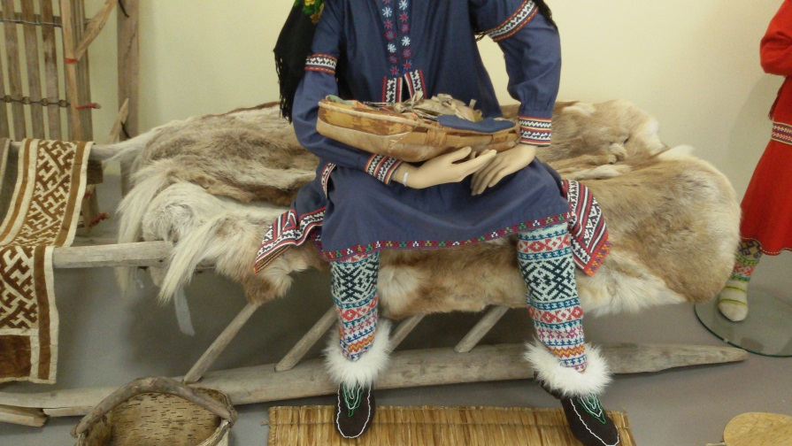
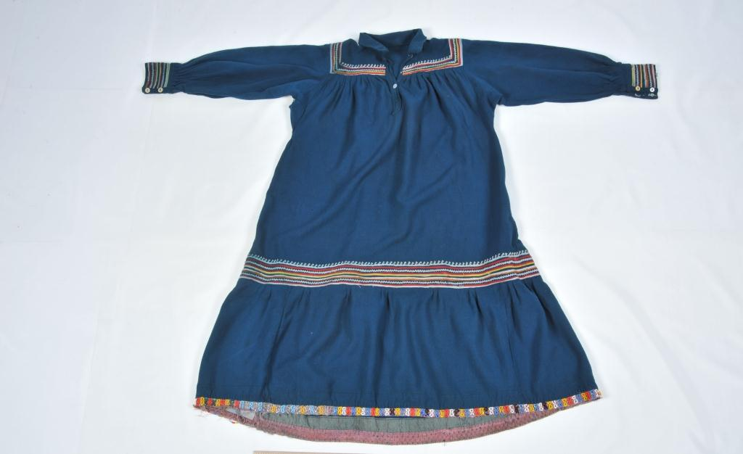
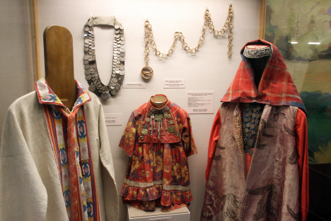
В культуре народов Севера орнамент всегда имел большое значение. Его вышивали на ткани, наносили на замшу, вычерчивали на бересте, раскраивали на меху. Ханты связывали название орнаментов со своим бытом и окружающей средой, с животным и растительным миром

Slide 23
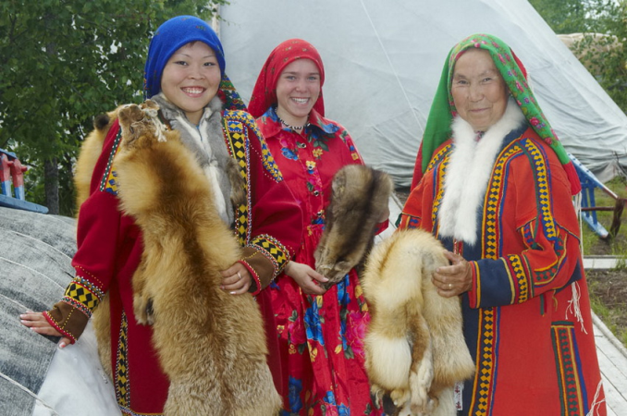
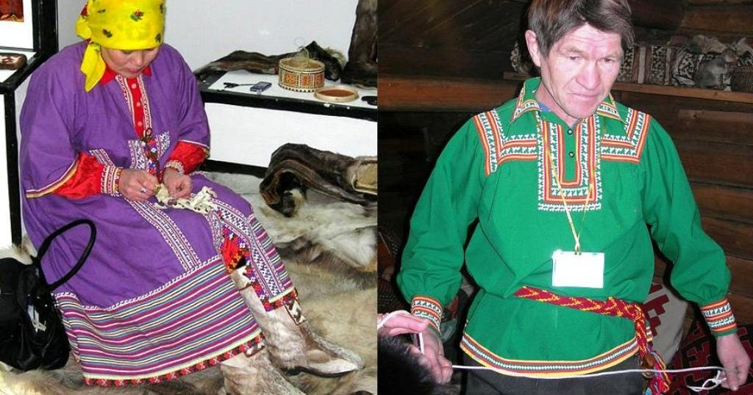
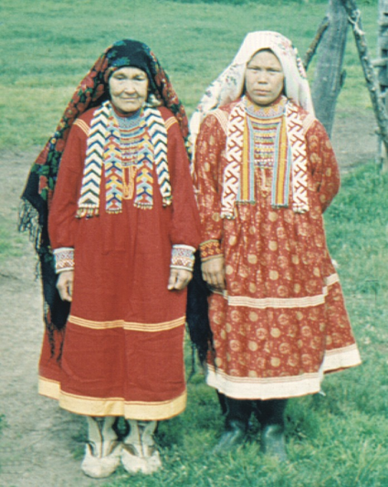
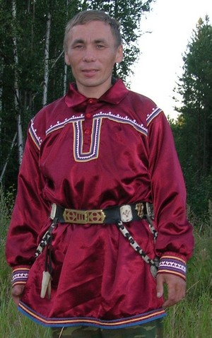
Украшения у народов ханты были широко распространены женские бисерные украшения: воротники, различные нагрудные украшения. Основные цвета бисера: белый, синий, красный, голубой, зеленый, желтый и подбирались по принципу контрастности. Бисер , бисерные украшения являются неотъемлемой частью традиционной культуры ханты

Slide 24
Ненцы и ханты - отличия в одежде. Обские угры, в отличии от ненцев, намного больше традиционно используют легкую текстилию для своих одежд. Вот так выглядет хантыйская летняя одежда

Slide 25
На ногах носили кисы или унты, под которые надевали теплые вязаные носки из шерсти. Кисы шьются мехом наружу, а унты — внутрь. Кисы отличаются богатой отделкой, их украшают геометрическими узорами, бисером. Унты являются охотничьей и рыбацкой обувью. Это очень теплые сапоги с высоким голенищем из прочной оленьей кожи и собачьего меха.

